Slide 1
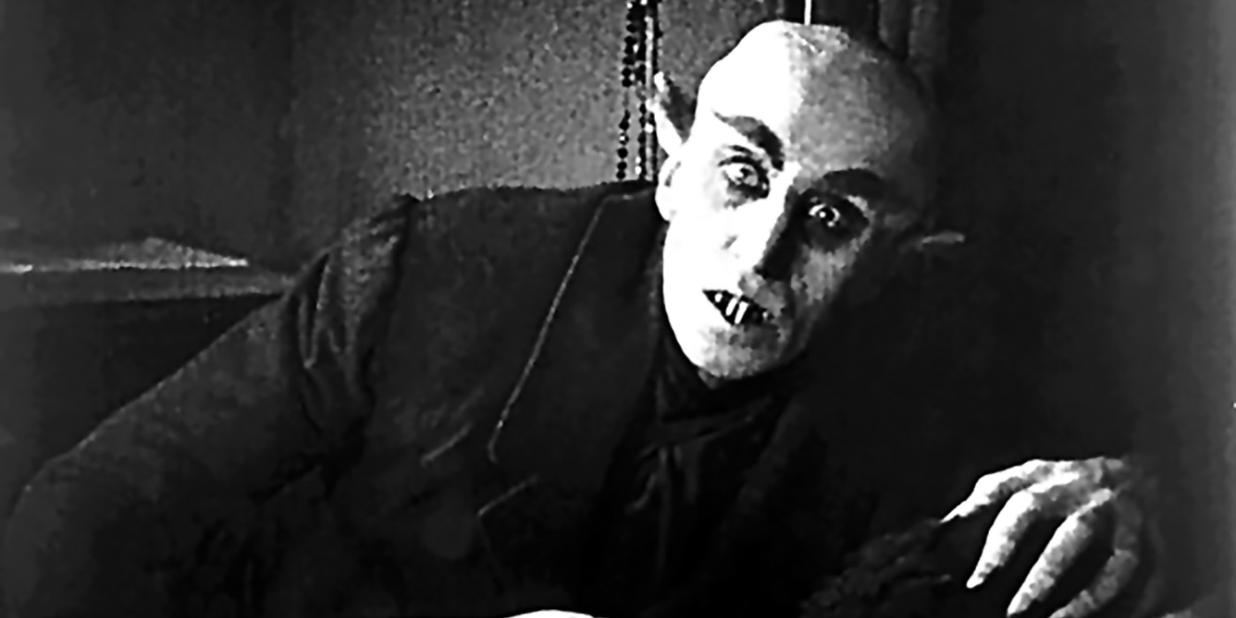
Μιχάλης Γκριτζάπης Βασίλης Βαφέας Δημήτριος Διαμαντής
ΝΟΣΦΕΡΑΤΟΥ (1922)

Slide 2
Περίληψη:
Στο κλασσικό αυτό θρίλερ ,ο Κόμης Όρλοκ προσκαλεί τον Θώμας Ηάτερ στο κάστρο του στην Τρανσυλβανία, γιατί ενδιαφέρεται να αγοράσει ένα σπίτι κοντά στον Χάτερ και την γυναίκα του.
Αφότου ο Όρλοκ αποκάλυψε την πραγματική του φύση ο Χάτερ απέδρασε από το κάστρο του και έτρεξε πίσω στην γυναίκα του, ενώ ο υπηρέτης του Όρλοκ ετοίμασε το νεο σπίτι του αφέντη του.

Slide 3
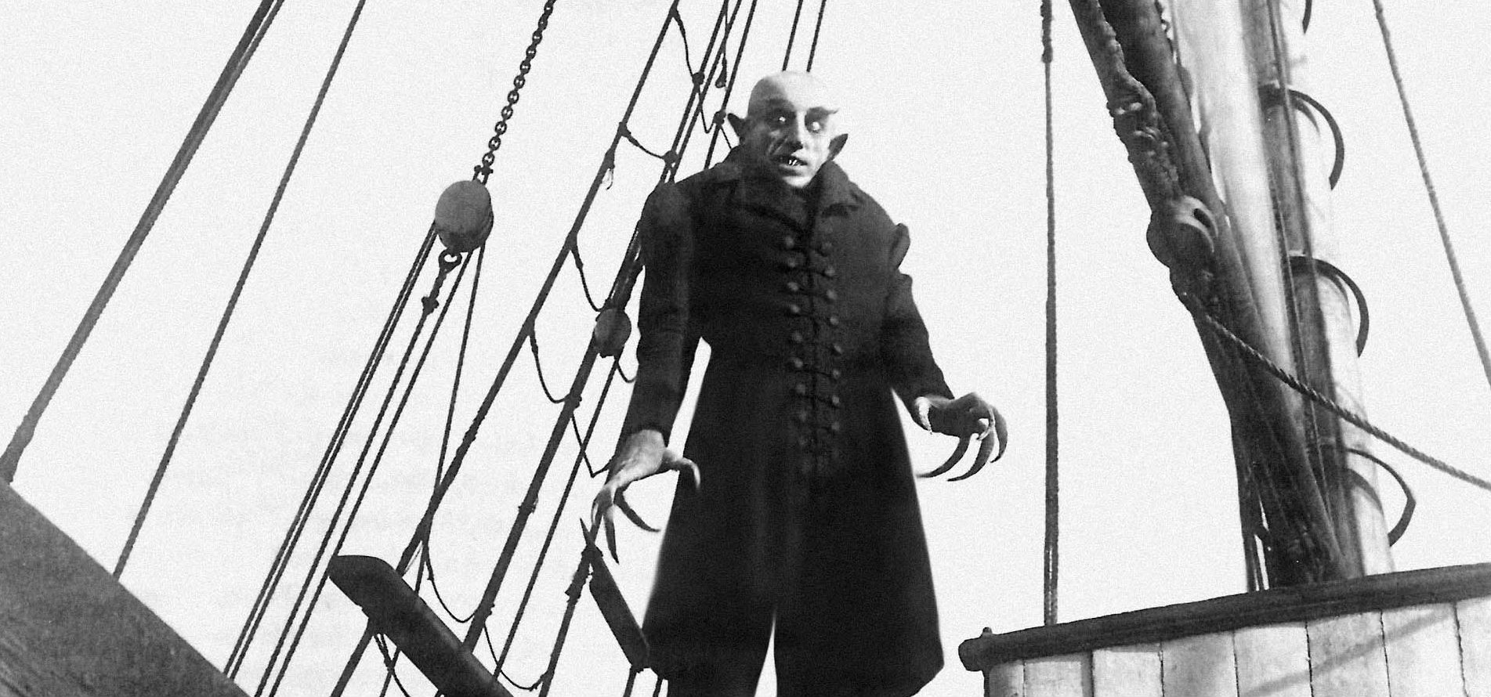

Slide 4
Η ταινία-ορόσημο του κινήματος του γερμανικού εξπρεσιονισμού, που πραγματεύεται τον μύθο του Κόμη Δράκουλα από τον μεγάλο σκηνοθέτη Φρίντιχ Μουρνάου.
Η υποβλητική ατμόσφαιρα, οι απόκοσμες φιγούρες και η αριστουργηματική φωτογραφία καθιστούν το Nosferatu μία από τις καλύτερες ταινίες όλων των εποχών!

Slide 5
Παράλληλα, ο Nosferatu του Μουρνάου, είναι και μια ταινία σημαδιακή για την ιστορία του κινηματογράφου. Δημιούργησε ένα ολόκληρο είδος ταινιών τρόμου με κεντρικό ήρωα τον Απέθαντο.
Όλες οι ταινίες με τον Δράκουλα που ακολούθησαν κατάγονται από αυτήν ακριβώς την βουβή γερμανική ταινία του 1922. Ωστόσο η μυθολογία της ταινίας επεκτείνεται και πέρα από την ιστορία που αφηγείται ή την αισθητική της.

Slide 6
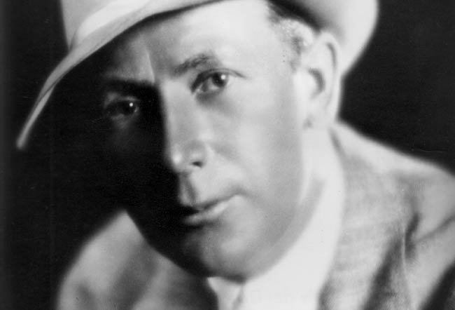

Slide 7
Cast members:
Ο Μαξ Σρεκ σαν: Κόμης Όρλοκ
Η Greta Schroder σαν: Έλεν Χάτερ
Ο Γκουσταβ Βον Γουανγκενχεημ σαν: Τζόναθαν Χάτερ
Ο Τζον Γκοτοχ σαν: Βαν Χελσινγ
Σκηνοθέτης: F. W. Murnau
Σενάριο: Bram Stoker, Henrik Galeen

Slide 8
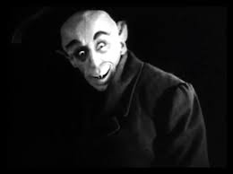
Τέλος

Slide 9
Πηγές:
https://thecinefreak.wordpress.com/2012/11/24/nosferatu-f-w-murnau-1922-%CE%BA%CF%81%CE%B9%CF%84%CE%B9%CE%BA%CE%AE/

